Slide 1

Dr.H.N.Sinha Arts and Commerce College, Patur Dist-Akola
Inauguration
Dr.V.N.Jayle
Our Lovely & Respectively
Principal
Presented by. Dr.Ronil K. Ahale

Slide 2
Dr.H.N.Sinha Arts and Commerce College, Patur Dist-Akola
WelCome
Dr.M.J.Ingole
(Coordinator Commerce Dept.)
Prof.H.A.Ekbote
Dr.R.K.Ahale
Presented by. Dr.Ronil K. Ahale

Slide 3
Dr.H.N.Sinha Arts and Commerce College, Patur Dist-Akola
Welcome
B.Com II
Presented by. Dr.Ronil K. Ahale

Slide 4
Practical No 1 Unit No 1
Meaning of Data
डेटा, माहिती, ज्ञान आणि शहाणपणाची जवळपास संबंधित संकल्पना आहेत, परंतु एकमेकांच्या संबंधात प्रत्येकाची स्वतःची भूमिका असते आणि प्रत्येक संज्ञेचा स्वतःचा अर्थ असतो. सामान्य दृश्यानुसार डेटा गोळा केला जातो आणि त्याचे विश्लेषण केले जाते; एकदा काही फॅशनमध्ये विश्लेषण केले की केवळ डेटा निर्णय घेण्यास उपयुक्त ठरेल. []] एक असे म्हणू शकतो की एखाद्या व्यक्तीस डेटाचा संच किती माहिती देणारा असतो हे त्या व्यक्तीद्वारे किती अनपेक्षित आहे यावर अवलंबून असते. डेटा स्ट्रीममधील माहिती सामग्रीची मात्रा त्याच्या शॅनन एन्ट्रोपीद्वारे दर्शविली जाऊ शकते.

Slide 5
Meaning of Data
ज्ञान म्हणजे एखाद्या विषयावरील माहितीवर व्यवहार करण्याच्या विस्तृत अनुभवावर आधारित समज. उदाहरणार्थ, माउंट एव्हरेस्टची उंची साधारणपणे डेटा मानली जाते. उंची अल्टिमीटरने अचूकपणे मोजली जाऊ शकते आणि डेटाबेसमध्ये प्रविष्ट केली जाऊ शकते. माउंट एव्हरेस्टवरील इतर डेटासमवेत या डेटाचा समावेश असू शकतो ज्यांना पर्वतावर चढण्यासाठी उत्तम पध्दतीचा निर्णय घेण्याची इच्छा आहे अशा लोकांसाठी पर्वताचे वर्णन करण्यासाठी उपयुक्त आहे. माउंट एव्हरेस्टच्या शिखरावर जाण्याच्या मार्गावर असलेल्या लोकांना सल्ला देऊ शकणार्‍या पर्वतांवर चढणार्‍या अनुभवावर आधारित समज "ज्ञाना" म्हणून पाहिले जाऊ शकते. या ज्ञानावर आधारित माउंट एव्हरेस्टच्या शिखरावर असलेल्या व्यावहारिक चढाईला "शहाणपणा" म्हणून पाहिले जाते. दुस .्या शब्दांत, शहाणपणा म्हणजे एखाद्या परिस्थितीत एखाद्या व्यक्तीच्या ज्ञानाचा व्यावहारिक उपयोग होतो ज्या परिस्थितीत चांगले परिणाम होऊ शकतात. म्हणूनच शहाणपण वाढत्या अमूर्त संकल्पनांची मालिका "डेटा", "माहिती" आणि "ज्ञान" पूर्ण करते आणि पूर्ण करते.

Slide 6
Use of Data in Computing
संगणनात, डेटा ही अशी माहिती असते जी एका स्वरूपामध्ये अनुवादित केली गेली आहे जी हालचाल किंवा प्रक्रियेसाठी कार्यक्षम आहे. आजच्या संगणक आणि प्रसारण माध्यमाशी संबंधित, डेटा बायनरी डिजिटल स्वरूपात रूपांतरित केलेली माहिती आहे. एकल विषय किंवा अनेकवचनी विषय म्हणून डेटा वापरण्यासाठी ते स्वीकार्य आहे.
Definitions of Data Processing
^^MsVk xksGk dj.ks]MsVk iklqu mi;ksxh v”kh ekfgrh izkIr dj.ks vkf.k ekfgrh lans”kogukps dk;Z ;”kLoh gks.;klkBh MsVkoj djkO;k ykx.kk&;k izfdz;k Eg.kts MsVk izfdz;k gks;-**
‘’ Shorting or Processing data by a computer”

Slide 7
Elements of Data Processing
MsVk izkIrh
MsVk izfo’Vh
MsVk LoPN dj.ks
MsVkps dksaMhx dj.ks
MsVk ifjorZu
MsVkps lax.kfd; Hkk’ksr :ikarj
MsVkps lkjka”k:ikr :ikraj
MsVk ,df=r dj.ks
MsVkps izek.khdj.k
MsVkph rDR;kP;k Lo:ikr ekMa.kh dj.ks
MsVkps lkaf[;dh; i`Fk%dj.k dj.ks
lax.kfd; vkys[k izfdz;k
MsVk osvj gkml
MsVk ekbZfuax

Slide 8
Advantages of Data Processing
1- प्रभावी आवृत्ती नियंत्रण
आपण एखाद्या अर्काईव्हच्या अगदी अलिकडील रूपात काम करत आहात की नाही याबद्दल आपण नियमितपणे कसा विचार केला आहे? परत येण्याची क्षमता असणे जेणेकरून बदल समजू शकतील तसेच मॅन्युअल बनविण्याची साधने न घेता हे अकल्पनीय आहे. ईडीपीने रेडीशन कंट्रोलमध्ये काम केले आहे जे आपल्याला नैसर्गिकरित्या अहवाल तयार करण्यास आणि संपूर्ण संग्रहण इतिहास प्रवेश करण्यायोग्य असल्याची हमी देण्यास सक्षम करते. ईडीपीमध्ये प्रत्येकजण सारख्याच रेकॉर्डवरून दूर जात असताना, अहवालांच्या असंख्य डुप्लिकेटशी संबंधित मुद्दे ईमेलच्या माध्यमातून डुप्लिकेट पोचवण्याची गरज भासतात.
2- lgt सहयोग
जीवनात विज्ञानातील विविध विक्रेत्यांमधील सहयोग अधिक जटिल होत आहे कारण आपण अधिकाधिक ऑपरेशन्स आणि विकास भागीदारी अधिक सामान्य बनतो. ईडीपीचा वेब-आधारित वर्कफ्लोच्या वापराद्वारे अंतर्गत आणि बाहेरून सहयोग सुधारण्याचा फायदा आहे.

Slide 9
4- ईडीपी सह ईमेल नाहीत
ईमेल हे एक आश्चर्यकारक साधन आहे ज्याने आमच्या कार्याचा मार्ग बदलला आहे, तथापि, आपल्यापैकी बरेचजण ईमेलमध्ये माहिती आणि सामग्री व्यवस्थापित करण्यासाठी आपला कार्य दिवस खर्च करतात. कधीकधी ईमेल हे पुनर्गठित नसते आणि व्यवस्थापित करणे कठिण असते आणि बर्‍याचदा सुरक्षितता आणि स्टोरेज समस्या निर्माण करते. इलेक्ट्रॉनिक डेटा प्रोसेसिंग सिस्टम ईमेलद्वारे सामग्री पाहण्याची आवश्यकता दूर करतात, नियमन केलेल्या सामग्रीवर नियंत्रण सुधारित करून सुरक्षितता आणि थकीत संग्रहण काढून टाकतात.
5- सुरक्षा आणि नियंत्रण
डेटा अत्यंत संवेदनशील असतो तेव्हा आम्हाला योग्य सुरक्षा आणि नियंत्रण आवश्यक असते. तथापि, कागदपत्रांद्वारे माहिती गोळा करणे अत्यंत आव्हानात्मक आहे. ईडीपी ऑडिट ट्रेल्स, शोधण्यायोग्य आणि चांगल्या सुरक्षा नियंत्रणे वापरण्यास आम्हाला मदत करू शकते. कागदपत्रे ही आमची प्राथमिक मालमत्ता आहे आणि याांचे संरक्षण / व्यवस्थापन हे प्रथम प्राधान्य असले पाहिजे.
6- प्रामाणिक बॅक अप
आपल्याकडे असलेल्या सामग्रीबद्दल आपल्याला माहिती नसल्यास आपल्याकडे सामग्रीचा अचूक बॅकअप असल्याची खात्री करणे अवघड होते. आम्ही स्थानिक संगणकांवर दस्तऐवज जतन करतो, याचा अर्थ असा आहे की आपल्याकडे सामग्रीचा योग्य बॅकअप नाही. आम्हाला बर्‍याचदा माहिती किंवा सामग्री गमावण्याची संधी होती., ईडीपीने सर्व कागदपत्रे आणि नोंदी केंद्रित केल्या आणि एका ठिकाणी या नोंदी तयार करणे आणि व्यवस्थापनास भाग पाडले, यामुळे सर्व सामग्रीचा बॅक अप घेण्याची आणि त्याच पद्धतीचा अवलंब करण्याची आपली क्षमता सुधारते. .

Slide 10
7- प्रभावी
कागदपत्रे किंवा दस्तऐवज व्यवस्थापन माहिती तंत्रज्ञानामधील नियमन केलेल्या सामग्रीसाठी लांब रेकॉर्ड नियंत्रणाची आवश्यकता लक्षात घेऊन खूपच महाग आहे. आम्ही इलेक्ट्रॉनिक वातावरणाकडे जात असताना रेकॉर्ड सहजपणे प्रक्रिया, संचयित आणि अंमलबजावणी व्यवस्थापित करू शकतो. म्हणून, ईडीपी कागदाच्या सर्व खर्चास कमी करते आणि अनावश्यक कागदपत्रांमध्ये सर्व विक्रेत्यांना त्यांची किंमत वाचविणे सुलभ करते.
8- चांगले व्यवस्थापन
ईडीपीच्या मदतीने आपण आपल्या सिस्टममध्ये संग्रहित केलेला कोणताही दस्तऐवज किंवा माहिती सहज शोधू शकता. संग्रहित सामग्रीमधून डेटा आणि ज्ञान सहजपणे शोधण्यात सक्षम झाल्यामुळे आम्हाला निर्णय घेण्यास सुधारण्याची परवानगी मिळते. तसेच हे गमावलेला वेळ कमी करतो किंवा आम्ही माहिती शोधण्यात घालवला.
9- अनुपालन
इलेक्ट्रॉनिक डेटा प्रोसेसिंग आम्हाला सर्व कागदपत्रे / तांत्रिक नियंत्रणे जसे की ऑडिट ट्रेल्स, बॅकअप, व्यवस्थापन, खर्च कार्यकुशलता आणि अनुपालन करण्यासाठी सुरक्षितता प्रदान करते. याव्यतिरिक्त, वर्कफ्लोज आणि दस्तऐवज लाइफसायकल व्यवस्थापन देखील पालन करण्यास मदत करू शकते.
10- विश्वासार्ह सामग्री
ईडीपी आम्हाला नियंत्रित व्यवस्थापन आणि वितरित जबाबदारी आणि दस्तऐवज पुनरावृत्ती व्यवस्थापन प्रदान करते. सर्व सामग्री एकसमान पद्धतीने प्रकाशित केली गेली आहे हे सुनिश्चित करण्यासाठी हे पीडीएफ प्रकाशन प्रक्रिया स्वयंचलित देखील करू शकते. व्यवस्थापित पध्दतीमध्ये सामग्री जतन केली आणि पुनर्प्राप्त केली.

Slide 11
Disadvantages of Data Processing
जटिलता
डीडीपीमध्ये जोडलेले संगणक समस्यानिवारण, डिझाइन आणि प्रशासकीय कार्य करणे कठीण आहे
डेटा सिंक्रोनाइझेशनचे नियोजन करणे कठीण आहे
डेटाचे योग्य सिंक्रोनाइझेशन करणे विकसित करणे कठीण आहे. कधीकधी चुकीच्या क्रमाने डेटा अद्यतनित केला जातो म्हणून प्रशासकांना वितरित नेटवर्क करण्यापूर्वी त्यावर लक्ष केंद्रित केले पाहिजे
डेटा सुरक्षितता
जर अनधिकृत संगणक वितरित नेटवर्कशी कनेक्ट केलेला असेल तर तो इतर संगणकाच्या कामगिरीवर परिणाम करू शकतो आणि डेटा देखील तोटा होऊ शकतो

Slide 12
Application of data processing in business field
O;kikj Js=kr
Tkkghjkr Js=
okgrqd Js=
vf/kdks’k.k Js=
NikbZ Js=
Ekuksjatu Js=
oS|dh; Js=

Slide 13
Practical No 2 Unit No 2
Data Base
डेटाबेस हा डेटा संग्रहित संग्रह असतो जो सामान्यत: संगणक प्रणालीद्वारे इलेक्ट्रॉनिकरित्या संग्रहित केला जातो. जेथे डेटाबेस अधिक जटिल असतात ते सहसा औपचारिक डिझाइन आणि मॉडेलिंग तंत्राचा वापर करून विकसित केले जातात.
डेटाबेस मॅनेजमेंट सिस्टम (डीबीएमएस) एक सॉफ्टवेअर आहे जो डेटा वापरण्यासाठी आणि विश्लेषणासाठी अंतिम वापरकर्त्यांसह, अनुप्रयोगांसह आणि डेटाबेसमध्येच संवाद साधतो. डीबीएमएस सॉफ्टवेअर याव्यतिरिक्त डेटाबेस व्यवस्थापित करण्यासाठी प्रदान केलेल्या मूलभूत सुविधांचा समावेश आहे. डेटाबेसची एकूण बेरीज, डीबीएमएस आणि संबंधित अनुप्रयोगांना "डेटाबेस सिस्टम" म्हणून संबोधले जाऊ शकते. बहुतेकदा "डेटाबेस" हा शब्द डीबीएमएस, डेटाबेस सिस्टम किंवा डेटाबेसशी संबंधित अनुप्रयोगास हळू हळू संदर्भित करण्यासाठी देखील वापरला जातो.
संगणक शास्त्रज्ञ डेटाबेस-मॉडेल सिस्टमला त्यांचे समर्थन करतात अशा डेटाबेस मॉडेल्सनुसार वर्गीकृत करू शकतात. 1980 च्या दशकात संबंधित डेटाबेस प्रबल होते. हे मॉडेल डेटा सारणीमधील पंक्ती आणि स्तंभ म्हणून डेटा आणि बहुसंख्य डेटा लिहिण्यासाठी आणि क्वेरी करण्यासाठी एस क्यू एल वापरतात. २००० च्या दशकात, नॉन-रिलेशनल डेटाबेस लोकप्रिय झाले, त्यांना NoSQL म्हणून संबोधले गेले कारण ते भिन्न क्वेरी भाषा वापरतात.

Slide 14
Meanig of Database
डेटाबेस ही एक डेटा स्ट्रक्चर आहे जी एकत्रित माहिती संग्रहित करते बर्‍याच डेटाबेसमध्ये एकाधिक टेबल्स असतात ज्यात प्रत्येकात अनेक भिन्न फील्ड असू शकतात उदाहरणार्थ कंपनीच्या डेटाबेसमध्ये उत्पादने कर्मचारी आणि आर्थिक नोंदी यांच्या सारण्या असू शकतात या प्रत्येक सारणीमध्ये सारणीमध्ये संग्रहित माहितीशी संबंधित विविध फील्ड असतील
जवळपास सर्व ई-कॉमर्स साइट उत्पादन यादी आणि ग्राहक माहिती संग्रहित करण्यासाठी डेटाबेस वापरतात या साइट्स डेटाबेस मॅनेजमेंट सिस्टम किंवा डीबीएमएस वापरतात जसे की मायक्रोसॉफ्ट एक्सेस फाईलमेकर प्रो किंवा मायएसक्यूएल वेबसाइटवर बॅक एंड म्हणून डेटाबेसमध्ये वेबसाइट डेटा संचयित करून डेटा सहज शोधला जाऊ शकतो क्रमवारी लावला आणि अद्यतनित केला जाऊ शकतो ई-कॉमर्स साइट आणि इतर प्रकारच्या डायनामिक वेबसाइट्ससाठी ही लवचिकता महत्त्वपूर्ण आहे
प्रारंभिक डेटाबेस तुलनेने सपाट होते याचा अर्थ ते स्प्रेडशीट सारख्या साध्या पंक्ती आणि स्तंभांपर्यंत मर्यादित होते फ्लॅट फाइल डेटाबेस देखील पहा तथापि आजचे रिलेशनल डेटाबेस वापरकर्त्यांना भिन्न टेबल्समध्ये संग्रहित केलेल्या डेटाच्या नात्यावर आधारित माहितीमध्ये प्रवेश करण्यास अद्यतनित करण्यास आणि शोध घेण्याची परवानगी देतात संबंधित डेटाबेस अनेक क्वेरी डेटाबेस असलेल्या क्वेरी देखील चालवू शकतात लवकर डेटाबेस केवळ मजकूर किंवा संख्यात्मक डेटा संचयित करू शकत होते आधुनिक डेटाबेस वापरकर्त्यांना वापरकर्त्यांना इतर डेटा प्रकार जसे की ध्वनी क्लिप्स चित्रे आणि व्हिडिओ संचयित करू देते

Slide 15
^^MsVkcsl Eg.kts miyC/k rF;kaps lkj.khe/;s :ikarj dj.ks-**
“ A Database may be defined as a collection of inter-related relevant data stored together to serve multiple application”
Objective of Database
मोठा संग्रह. डीबीएमएस त्यात बरेच डेटा साठवू शकतो.
डुप्लिटी काढून टाकते. आपल्याकडे बरीच डेटा असल्यास कोणत्याही वेळी डेटा डुप्लिकेशन निश्चितपणे उद्भवू शकेल.
एकाधिक वापरकर्ते प्रवेश. कोणीही संपूर्ण डेटाबेस एकट्याने हाताळत नाही.
माहिती संरक्षण.
डेटा बॅक अप आणि पुनर्प्राप्ती.
प्रत्येकजण डीबीएमएसवर काम करू शकतो.
अखंडता.
प्लॅटफॉर्म स्वतंत्र.

Slide 16
Database Advantages
डेटा अनावश्यकता कमी केली.
अद्यतनित त्रुटी आणि वाढलेली सुसंगतता कमी केली.
अनुप्रयोग प्रोग्राममधून अधिक चांगले डेटा अखंडता आणि स्वातंत्र्य.
होस्ट आणि क्वेरी भाषेच्या वापराद्वारे वापरकर्त्यांसाठी डेटा सुधारित डेटा.
सुधारित डेटा सुरक्षा
डेटा प्रविष्टी, संचयन आणि पुनर्प्राप्तीची किंमत कमी केली.

Slide 17
Database Disadvantages
जरी डेटाबेस व्यवसायांना डेटा कार्यक्षमतेने संचयित करण्यास आणि त्यात प्रवेश करण्याची परवानगी देतात, तरीही त्यांचे काही तोटे देखील आहेत.
गुंतागुंत.
डेटाबेस जटिल हार्डवेअर आणि सॉफ्टवेअर सिस्टम
असतात.
किंमत डेटाबेसस महत्त्वपूर्ण अग्रिम आणि चालू आर्थिक संसाधनांची आवश्यकता असते. ...
सुरक्षा. ...
सुसंगतता.

Slide 18
डेटा वेअरहाउसिंग
डेटा वेअरहाऊस म्हणून परिभाषित केले जाते "व्यवस्थापनाच्या निर्णय घेण्याच्या प्रक्रियेच्या समर्थनार्थ डेटा विषयाभिमुख, एकात्मिक, वेळ-प्रकार आणि डेटाचा संग्रह."
या व्याख्या मध्ये डेटा आहे:
The गोदाम म्हणून विषय-केंद्रित - मुख्य अनुप्रयोग क्षेत्राऐवजी (जसे ग्राहक चलन, स्टॉक नियंत्रण आणि उत्पादन विक्री) एंटरप्राइझच्या प्रमुख विषयांवर (जसे की ग्राहक, उत्पादने आणि विक्री) आयोजित केले जातात. तारीख-वेअरहाऊस अनुप्रयोग-आधारित डेटाऐवजी निर्णय घेण्यास समर्थन देण्यासाठी डिझाइन केलेले आहे.
Enter भिन्न एंटरप्राइझ-वाइड systemsप्लिकेशन्स सिस्टममधून स्रोत डेटा एकत्रित केल्यामुळे समाकलित. स्त्रोत डेटा सहसा विसंगत असतो, उदाहरणार्थ, भिन्न स्वरूपने. वापरकर्त्यांकडे डेटाचे एकीकृत दृश्य सादर करण्यासाठी समाकलित डेटा स्त्रोत सुसंगत करणे आवश्यक आहे.
• वेळ-प्रकार कारण गोदामातील डेटा accurate वेळेत किंवा काही कालावधीनंतर काही वेळा अचूक आणि वैध असतो.
Real अस्थिर कारण डेटा रिअल टाइममध्ये अद्यतनित केला जात नाही परंतु नियमितपणे भिन्न डेटा स्रोतांकडून रीफ्रेश केला जातो. नवीन डेटा नेहमी बदलीऐवजी डेटाबेसच्या परिशिष्ट म्हणून जोडला जातो. डेटाबेस हा नवीन डेटा सातत्याने शोषून घेतो आणि मागील डेटासह वर्धितपणे एकत्रित करते.

Slide 19
डेटा वेअरहाउसिंग
डेटा वेअरहाऊस म्हणून परिभाषित केले जाते "व्यवस्थापनाच्या निर्णय घेण्याच्या प्रक्रियेच्या समर्थनार्थ डेटा विषयाभिमुख, एकात्मिक, वेळ-प्रकार आणि डेटाचा संग्रह."
या व्याख्या मध्ये डेटा आहे:
The गोदाम म्हणून विषय-केंद्रित - मुख्य अनुप्रयोग क्षेत्राऐवजी (जसे ग्राहक चलन, स्टॉक नियंत्रण आणि उत्पादन विक्री) एंटरप्राइझच्या प्रमुख विषयांवर (जसे की ग्राहक, उत्पादने आणि विक्री) आयोजित केले जातात. तारीख-वेअरहाऊस अनुप्रयोग-आधारित डेटाऐवजी निर्णय घेण्यास समर्थन देण्यासाठी डिझाइन केलेले आहे.
Enter भिन्न एंटरप्राइझ-वाइड systemsप्लिकेशन्स सिस्टममधून स्रोत डेटा एकत्रित केल्यामुळे समाकलित. स्त्रोत डेटा सहसा विसंगत असतो, उदाहरणार्थ, भिन्न स्वरूपने. वापरकर्त्यांकडे डेटाचे एकीकृत दृश्य सादर करण्यासाठी समाकलित डेटा स्त्रोत सुसंगत करणे आवश्यक आहे.
• वेळ-प्रकार कारण गोदामातील डेटा accurate वेळेत किंवा काही कालावधीनंतर काही वेळा अचूक आणि वैध असतो.
Real अस्थिर कारण डेटा रिअल टाइममध्ये अद्यतनित केला जात नाही परंतु नियमितपणे भिन्न डेटा स्रोतांकडून रीफ्रेश केला जातो. नवीन डेटा नेहमी बदलीऐवजी डेटाबेसच्या परिशिष्ट म्हणून जोडला जातो. डेटाबेस हा नवीन डेटा सातत्याने शोषून घेतो आणि मागील डेटासह वर्धितपणे एकत्रित करते.

Slide 20
डेटा वेअरहाउसिंगचे फायदे
डेटा वेअरहाऊसची यशस्वी अंमलबजावणी यासह संस्थेस मोठे आणि फायदे मिळवू शकते:
Investment गुंतवणूकीवर संभाव्य उच्च उत्पन्न एखाद्या संस्थेद्वारे डेटा वेअरहाऊसिंगच्या अंमलबजावणी साठी विशेषत: 10 रुपयांच्या अभावी ते 50 अभावांपर्यंत मोठी गुंतवणूक आवश्यक आहे. तथापि, 1996 1996 in मध्ये आंतरराष्ट्रीय डेटा कॉर्पोरेशन (आयडीसी) च्या अभ्यासानुसार डेटा वेअरहाऊसिंगमधील गुंतवणूकीवर (आरओ आय) सरासरी तीन वर्षाचा परतावा 40०१% पर्यंत पोहोचला आहे.
• स्पर्धात्मक फायदा
ज्या कंपन्यांनी डेटा वेअरहाऊस यशस्वीरित्या कार्यान्वित केली त्या कंपन्यांच्या गुंतवणूकीवर मोठा परतावा हा या तंत्रज्ञानासह मोठ्या प्रमाणात स्पर्धात्मक फायद्याचा पुरावा आहे. निर्णय घेणार्‍यांना डेटामध्ये प्रवेश करण्याची परवानगी देऊन स्पर्धात्मक फायदा मिळतो जो यापूर्वी अनुपलब्ध, अज्ञात आणि न वापरलेली माहिती, उदाहरणार्थ ग्राहक, ट्रेंड आणि मागण्या प्रकट करू शकतो.
Corporate कॉर्पोरेट निर्णय घेणार्‍यांची वाढलेली उत्पादकता
डेटा वेअरहाउसिंग कॉर्पोरेट निर्णय घेणार्‍यांच्या उत्पादकता सुधारित करते. हे एकाधिक विसंगत सिस्टममधील डेटा एका फॉर्ममध्ये समाकलित करते जे संस्थेचे सातत्यपूर्ण दृष्य प्रदान करते. डेटाला अर्थपूर्ण माहितीमध्ये रूपांतरित करून, डेटा वेअरहाऊस व्यवसाय व्यवस्थापकांना अधिक ठाम, अचूक आणि सातत्यपूर्ण विश्लेषण करण्यास अनुमती देते.
Cost अधिक खर्च-प्रभावी निर्णय घेणे
डेटा वेअरहाउसिंग चॅनेलची संख्या कमी करून · उत्पादन of ची एकूण किंमत कमी करण्यात मदत करते.
Enter उत्तम एंटरप्राइझ बुद्धिमत्ता.
हे अधिक चांगले एंटरप्राइझ बुद्धिमत्ता प्रदान करण्यात मदत करते.
• वर्धित ग्राहक सेवा.
Customer हे ग्राहक "सेवा वाढविण्यासाठी वापरली जाते.

Slide 21
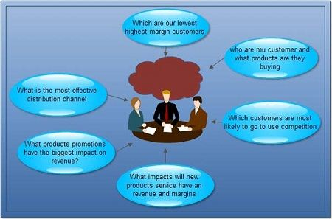
डेटा गोदामांची आवश्यकता आकृतीमध्ये स्पष्ट केली आहे.

Slide 22
डेटा वेअरहाउसिंगच्या समस्या
डेटा वेअरहाउसिंग विकसित आणि व्यवस्थापित करण्याच्या समस्या खालीलप्रमाणे आहेतः
डेटा लोड करण्याच्या संसाधनांचे कमी लेखणे
काही वेळा डेटा गोदामात काढण्यासाठी, स्वच्छ करण्यासाठी आणि लोड करण्यासाठी लागणा time्या काळाची आम्ही कमी किंमत मोजतो. या एकूण विकासाच्या वेळेचे महत्त्वपूर्ण प्रमाण लागू शकेल, परंतु अशी काही साधने अशी आहेत जी या प्रक्रियेसाठी खर्च केलेला वेळ आणि मेहनत कमी करण्यासाठी वापरली जातात.
स्त्रोत प्रणालींमध्ये लपलेली समस्या
काही वेळा लपविलेले. डेटा गोदामांना आहार देणार्‍या स्त्रोता सिस्टमशी संबंधित समस्या आढळल्या गेल्या काही वर्षानंतर शोधल्या जाऊ शकतात. उदाहरणार्थ, नवीन मालमत्तेचा तपशील प्रविष्ट करताना, काही फील्ड अशक्तपणाची परवानगी देऊ शकतात ज्याच्या परिणामी कर्मचारी अपूर्ण मालमत्ता डेटा प्रविष्ट करू शकतात, उपलब्ध आणि लागू असले तरीही.
आवश्यक डेटा कॅप्चर केलेला नाही काही प्रकरणांमध्ये आवश्यक डेटा स्रोत प्रणालीद्वारे हस्तगत केला जात नाही जो डेटा कोठार हेतूने फार महत्वाचा असू शकतो. उदाहरणार्थ मालमत्तेसाठी नोंदणीची तारीख स्त्रोत प्रणालीमध्ये वापरली जाऊ शकत नाही परंतु ती विश्लेषणासाठी फार महत्वाची असू शकते. शेवटच्या वापरकर्त्याच्या मागण्या वाढल्या काही वापरकर्त्यांमधील प्रश्नांची पूर्तता केल्यानंतर, कर्मचार्‍यांकडून पाठिंबा मिळविण्याच्या विनंत्या कमी होण्याऐवजी वाढू शकतात. हे डेटा वेअरहाऊसच्या क्षमता आणि मूल्याबद्दल वापरकर्त्यांच्या वाढत्या जागरूकतामुळे होते. वाढत्या मागण्यांचे आणखी एक कारण म्हणजे एकदा डेटा वेअरहाऊस ऑनलाईन झाल्यावर बर्‍याचदा असे घडते की अधिकाधिक गुंतागुंतीच्या प्रश्नांची उत्तरे मागण्यांसह वापरकर्त्यांची संख्या आणि क्वेरी वाढतात.

Slide 23
डेटा एकसंध
डेटा वेअरहाऊसची संकल्पना भिन्न डेटा स्त्रोतांमधील डेटा स्वरुपाच्या समानतेशी संबंधित आहे. अशा प्रकारे डेटाचे काही महत्त्वाचे मूल्य गमावल्यास परिणाम होतो.
संसाधनांची उच्च मागणी
डेटा गोदामात मोठ्या प्रमाणात डेटा आवश्यक असतो.
डेटा मालकी
डेटा वेअरहाउसिंग अंतिम वापरकर्त्यांचा दृष्टीकोन डेटाच्या मालकीकडे बदलू शकतो. एका विभागाच्या मालकीचा संवेदनशील डेटा निर्णय घेण्याच्या उद्देशाने डेटा वेअरहाऊसमध्ये भरावा लागतो. परंतु काहीवेळा त्यास त्या विभागाचा तिरस्कार वाटतो कारण ते इतरांसह सामायिक करण्यास संकोच वाटू शकते.
उच्च देखभाल
डेटा वेअरहाऊस उच्च देखभाल प्रणाली आहेत. कोणतीही पुनर्रचना the व्यवसाय प्रक्रिया आणि स्त्रोत प्रणाली डेटा वेअरहाऊसवर परिणाम करतात आणि यामुळे उच्च देखभाल खर्चाचा परिणाम होतो.
दीर्घ-कालावधीचे प्रकल्प
कोठार बांधण्यास तीन वर्षांचा कालावधी लागू शकतो, म्हणूनच काही संस्था डेटा वेअरहाऊसमध्ये चौकशी करण्यास टाळाटाळ करतात. एका विशिष्ट विभागाचा काही ऐतिहासिक डेटा डेटा गोदाम परिणामी डेटा मार्ट्समध्ये हस्तगत केला जातो. डेटा मार्ट्स केवळ एका विशिष्ट विभागाच्या आवश्यकतांचे समर्थन करतात आणि कार्यक्षमता केवळ त्या विभागात किंवा क्षेत्रापुरती मर्यादित करतात.
एकत्रीकरणाची जटिलता
डेटा वेअरहाऊसच्या व्यवस्थापनासाठी सर्वात महत्वाचे क्षेत्र म्हणजे एकीकरण क्षमता. वेगवेगळ्या डेटा वेअरहाउसिंग साधनांना आवश्यक असलेल्या एकूण सोल्यूशनमध्ये किती चांगले समाकलित केले जाऊ शकते हे ठरवण्यासाठी संस्थेने महत्त्वपूर्ण वेळ घालवला पाहिजे. डेटा वेअरहाऊसच्या प्रत्येक ऑपरेशनसाठी असंख्य साधने उपलब्ध असल्याने हे एक अतिशय कठीण काम असू शकते.

Slide 24
डेटा मायनिंग
डेटा मायनिंगचा वापर खूप मोठ्या डेटा सेटमधून डेटा काढण्यासाठी केला जातो आणि आम्ही असे म्हणू शकतो की डेटा फिल्टरिंग आणि वर्गीकरण करणे. आम्ही हे करतो जेणेकरुन आम्ही डेटाचा अभ्यास करू आणि डेटा क्रमवारी लावू. डेटा खाण साधने आम्हाला भविष्यातील ट्रेंड समजण्यास मदत करतात.
डाटा माइनिंग के नियम
डेटा मायनिंगमध्ये आम्ही काही नियम बनवतो ज्यांना असोसिएशन नियम म्हणतात. हा नियम डेटा विश्लेषित करण्यासाठी वापरला जातो. डेटा खाण मापदंडांमध्ये पथ विश्लेषण (म्हणजे मार्ग समजून घेणे आणि तपशीलवार वर्णन करणे), वर्गीकरण (त्यास तुकड्यांमध्ये विभाजन करणे), क्लस्टरिंग (स्पेस जोडणे किंवा फिट करणे) आणि डेटा पॅरामीटर्समध्ये (अंदाजे अंदाज करणे) समाविष्ट आहे. घडते. पथ विश्लेषण पॅरामीटर नमुन्यांकडे पाहते जेणेकरून ते प्रभावीपणे कार्य करू शकेल.

Slide 25
डाटा माइनिंग की चार स्टेज:
Source डेटा स्त्रोत - ते डेटाबेस ते न्यूज वायरपर्यंतच्या मार्गाने अडचणी हाताळतात.
G डेटा गोळा करणे - यामध्ये आम्ही डेटा संकलित करतो आणि डेटाचे नमुने तयार करतो.
• मॉडेल - वापरकर्ता एक मॉडेल चाचणी तयार करतो आणि नंतर त्याचे परीक्षण करतो.
• तैनात करण्याचे यंत्र - यामध्ये आपण निकालावर अवलंबून कोणतीही कारवाई करू शकता.
क्लस्टरिंग पॅरामीटर दस्तऐवज शोधतो आणि नंतर त्यांना योग्यरित्या लागू करतो. क्लस्टरिंग ग्रुप डेटामध्ये डेटाची व्यवस्था एक प्रकारे करतो आणि काही सामान्यत: त्यानुसार त्या व्यवस्था करतात.
असे बरेच मार्ग आहेत ज्यात वापरकर्ते क्लस्टरिंग करू शकतात जे क्लस्टरिंग मॉडेलिंगमध्ये वापरले जातात. वाढवणे मापदंड डेटा खनन मध्ये नमुने शोधतात आणि भविष्यातील क्रियाकलापांचा अंदाज लावतात, ज्यास आपण भविष्यवाणी विश्लेषण देखील म्हणतो.
डाटा माइनिंग तकनीक (data mining techniques in hindi)
तंत्रज्ञानाचा उपयोग संशोधन, गणित, सायबरनेटिक्स, अनुवंशशास्त्र आणि विपणनामध्ये केला जातो. मोठ्या कंपन्यांकडून याचा अंदाधुंद वापर केला जातो. मोठ्या कंपन्या याचा पूर्ण वापर करतात आणि त्यांचा नफा वाढवतात. बायोइन्फॉरमॅटिक्समध्येही ती साधने चालविण्यासाठी वापरली जातात. हे वापरकर्त्याच्या वर्तनाचा अंदाज घेते आणि कार्य करण्याची क्षमता वाढवते. जर आपण ते योग्यरित्या वापरण्यास शिकत असाल तर आम्ही व्यवसाय देखील चांगले करू शकतो.
वेब मायनिंग देखील डेटा माइनिंगचा एक प्रकार आहे जो सीआरएम (ग्राहक संबंध व्यवस्थापन) मध्ये वापरला जातो. याचा उपयोग वापरकर्त्याच्या वर्तणुकीचे आणि वेबसाइट कसे कार्य करीत आहे याचे मूल्यांकन करण्यासाठी देखील केला जातो.
उर्वरित डेटा खनन तंत्रज्ञानास असे नेटवर्क माहित आहे ज्यामध्ये मल्टी-टास्किंग पद्धतींचे वर्गीकरण करावे, डेटा खाणचे अल्गोरिदम कार्यान्वित करावे, मोठे डेटाबेस खाणकाम करण्यासाठी, जटिल डेटा प्रकारची डेटा खनन साधने आणि मशीन शिक्षण. आम्ही बनविण्याच्या तंत्राचा पूर्ण वापर करतो.

Slide 26
डाटा माइनिंग के फायदे (benefits of data mining in hindi)
सर्वसाधारणपणे डेटा खनन हे छुप्या आकडेवारीचे नमुने समजून घेणे आणि डेटा दरम्यानच्या नात्याबद्दल भविष्यवाणी करणे हे काम आहे ज्याचा व्यवसायावर चांगला परिणाम होतो आणि आम्ही या मार्गाने व्यवसायात देखील वाढू शकतो. . डेटा खाण करण्याचे फायदे उद्योग आणि उद्योगाच्या लक्ष्यावर अवलंबून असतात, त्या उद्योगाचे उद्दीष्ट काय आहे आणि ते उद्योग कसे कार्य करीत आहेत.
विक्री आणि विपणन विभाग ग्राहकांच्या डेटाचे रूपांतरण दर सुधारण्यासाठी देखील वापरला जातो आणि विपणन मोहिमांमध्ये विपणन रॉड देखील वापरतो. आधीच्या डेटा खाण विक्रीची माहिती आणि ग्राहक त्या उत्पादनाच्या उपचारांची माहिती घेऊन येत्या काळात किती सेल आणि सेवा असेल आणि कंपनीला किती फायदा होईल याचा शोध घेता येतो.
अनेक कंपन्या जोखमीचे मॉडेल आणि फसवणूक शोधण्यासाठी आर्थिक उद्योगात डेटा खनन साधने वापरतात. उत्पादन उद्योगात, आम्ही उत्पादनाचे संरक्षण करण्यासाठी डेटा खनन साधने देखील वापरतो आणि त्याची गुणवत्ता तपासण्यासाठी देखील याचा वापर केला जातो. पुरवठा साखळी पाहणे देखील खूप उपयुक्त आहे.

Slide 27
डाटा माइनिंग कार्य (application of data mining in hindi)
विसंगती शोध - हे असमान डेटा नोंदींकडे पहातो आणि आपल्यासाठी उपयुक्त असलेली कोणतीही माहिती काढतो आणि आपल्यासाठी उपयुक्त असलेला डेटा फिल्टर करतो. हे डेटा त्रुटींवर बारकाईने नजर ठेवते जेणेकरुन ही कोंडी सुधारली जाऊ शकते.
२. असोसिएशन रूल लर्निंग (डिपेंडन्सी मॉडेलिंग) - हे व्हेरिएबलमधील संबंध शोधतात. एखाद्या सुपरमार्केट प्रमाणे ज्याने ग्राहकांच्या सवयी आणि कोणते उत्पादन चांगले होते आणि त्यांचा खरेदी अनुभव कसा होता याचा आकलन करण्यासाठी डेटा गोळा केला. आम्ही याला बाजाराच्या बास्केटचे विश्लेषण देखील म्हणतो.
Cl. क्लस्टरिंग - हे डेटामधील गट आणि संरचना पूर्वीप्रमाणे डेटामधील स्ट्रक्चर्स सारख्याच प्रकारांची रचना करीत आहे.
Class. वर्गीकरण - हे संरचनेत नवीन डेटा कसे ठेवायचे यासाठी आहे कारण ईमेलमध्ये बर्‍याच मेलचे विभाजन होते, काही मेल स्पॅममध्ये जातात आणि काही मेल आमच्या इनबॉक्समध्ये जातात.
रिप्रेशन - यामुळे डेटा अशा प्रकारे ठेवला जातो की डेटामध्ये कमीतकमी त्रुटी येईल आणि डेटा अचूकपणे अंदाज केला जाऊ शकतो, म्हणून आमच्यासाठी रिप्रेशन खूप महत्वाचे आहे आणि आम्ही डेटा माइनिंगमध्ये वापरतो.
समराईजेशन - हा डेटा खूप संक्षिप्त मार्गाने दर्शविला जातो. परंतु त्याचा फायदा असा आहे की त्याचा परिणाम चांगला भागांमध्ये दिसून येतो आणि डेटाचा अहवाल अगदी सहजपणे बनविला जातो जेणेकरून आम्हाला डेटा वाचण्यात अडचण येऊ नये. अशाप्रकारे आम्ही डेटा सहज वाचू आणि समजून घेऊ शकतो.

Slide 28
Practical No 3 Unit No 3
Database Management System-DBMS
MsVkcsl O;oLFkkiu iz.kkyh% vFkZ o ladYiuk%
osxosxG;k ekxkZus MsVk xksGk dsyh tkrs- gh xksGk dsysyh ekfgrh izkjafHkd Lo:ikph vlrs-frP;ko:u rkRdkG fu’d’kZ fu?kq “kdr ukgh-vko”;d R;k fo’k;klkBh miyC/k ekfgrhrqu vko”;d rh ekfgrh osxGh dk<koh ykxrs]R;k dzh;syk MsVkcsl vls Eg.krkr-
O;oLFkkkiukph O;k[;k-
^^O;oLFkkiu Eg.kts O;oLFkkiukps dk;Z dj.ks-**
FkksMD;kr-&
^^ MsVkcsl O;oLFkkiu iz.kkyh gh lax.kdh; QkbZYlph i/nrh vkgs]ftP;k ek/;ekrqu lax.kdkr lkkBoqu BsoysY;k MsVk”kh tyn xrhus]ijarq vpqdi.ks laidZ lk/kus “kD; gksrs-**

Slide 29
MsVkcsl O;oLFkkiu iz.kkyhps oSf”kV;s-&
“kkL=ksDr o rkfdZd dsysys lqla?kVu
jpusr cny “kD;
fu;=a.k
ljG izos”k
NikbZ dj.ks “kD;
MsVkcsl O;oLFkkiu iz.kkyhps mfÌ’V;s-&
lkBk lkBfous
lksis izos”k
v|kor dj.ks
ekx.khuqlkj MsVk miyC/k
cny dj.ks “kD;-

Slide 30
MsVkcsl O;oLFkkiu iz.kkyhps Qk;ns-&
fu.kZ; ?ks.;kl mi;qDr
Rojhr ekfgrhph miyC/krk
dk;Z{kersr ok<
dke dj.;kl lqyHk
lqjf{krrk
MsVkcsl O;oLFkkiu iz.kkyhps nks’k-&
[kpkZr ok<
MsVk iqlY;k tk.;kph “kD;rk
tqus lkW¶Vosvj fu:Ik;ksxh
ygku midzekalkBh fu:i;ksxh

Slide 31
MsVkcsl O;oLFkkiu iz.kkyhps mi;ksx-&
1-MsVkps oxhZdj.k o mi;ksx
2- oxZokjh dk<.ks
3-laj{k.k
4-miyC/krk
5-MsVk “kks/kus
MsVkcsl O;oLFkkiu iz.kkyhps ?kVd-&
D.B.M.S. baftu
lgk¸;d Hkk’kk
O;ogkj baftu
lkBou baftu
SQL baftu

Slide 32




Microsoft Excel 2007 Introduction to Spreadsheet Programs
Practical No 4 Unit No 4
Microsoft Excel 2007
Notes:
This class is “HANDS-ON” you will need to open up an excel spreadsheet and do examples as you go along. Students will be able to follow along with you step by step. It is a lot of slides but this is one of the more “intense” courses.

Slide 33
एक्सेल उद्देशांची ओळख
स्प्रेडशीटचे घटक ओळखा.
स्प्रेडशीटमध्ये डेटा प्रविष्ट करा.
स्प्रेडशीटमध्ये मूलभूत गणिताची कामे करा.
स्प्रेडशीटमध्ये चार्ट घाला.
एक स्प्रेडशीट मुद्रित करीत आहे.

Slide 34
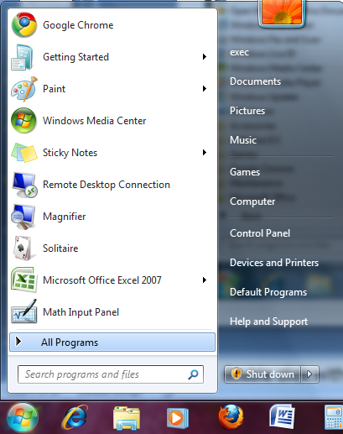

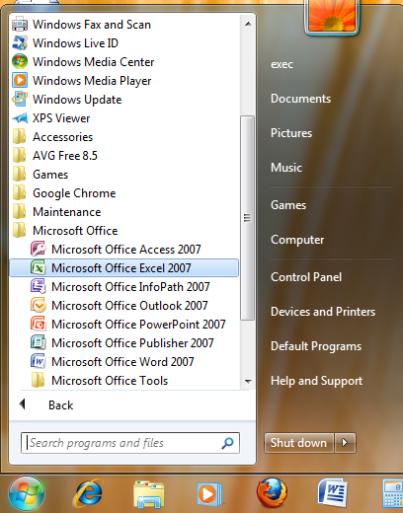
GETTING STARTED
एक्सेल उघडण्यासाठी, स्टार्ट बटणावर क्लिक करा, सर्व प्रोग्राम्सकडे निर्देश करा, मायक्रोसॉफ्ट ऑफिसकडे जा आणि नंतर मायक्रोसॉफ्ट ऑफिस एक्सेल 2007 वर क्लिक करा.
Notes:
Explain to students that sometimes they have the icon on their desktop already and that by double clicking they can instantly open up the program.

Slide 35
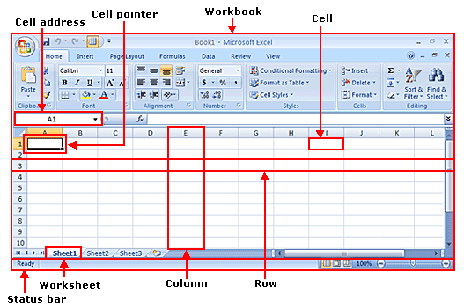

Overview of Spreadsheet Programs
Notes:
The interface of Excel 2007 includes the following parts:
Workbook and worksheets. A workbook is a file created in Excel 2007. A workbook can contain one or more worksheets and related items. An Excel 2007 workbook contains three worksheets. A worksheet is a single spreadsheet in a workbook. You can add or delete worksheets in a workbook as required.
Rows and columns. The horizontal divisions in a worksheet are called rows. Each row is identified by a number. For example, the first row in a worksheet is 1. Columns are the vertical divisions in a worksheet. Each column is identified by a letter. For example, the first column in a worksheet is A.
Cell. A cell is formed by the intersection of a row and a column. The highlighted rectangular border formed around an active cell is called a cell pointer. An active cell is the cell in which you are working currently. There can be only one active cell at a time. You can use a cell to store and display different types of data such as text, numbers, or formulas. Each cell in a worksheet is identified by a cell address. A cell address is made of the column letter and row number of the cell. For example, the cell formed by the first column and first row has the cell address A1. The cell address indicates the exact location of a cell in a worksheet.
Status bar. This bar provides information about the present status of work in the worksheet. For example, if you are not working on the worksheet, the status bar displays the message “Ready.” When you click in a blank cell to enter data, the status bar displays the message “Enter.”

Slide 36
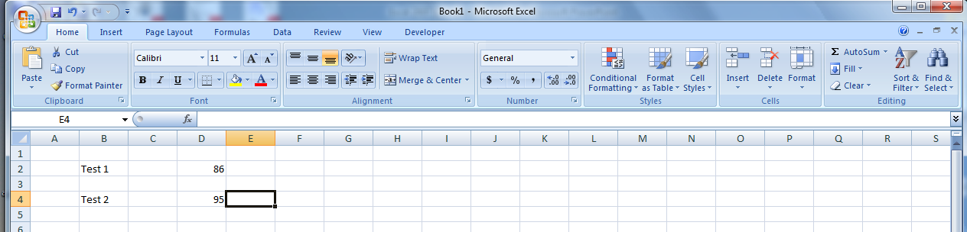
Working in a Spreadsheet
स्प्रेडशीटसह कार्य करण्यासाठी, आपण स्प्रेडशीटच्या सेलमध्ये डेटा प्रविष्ट करा.
आपण सेलवर क्लिक करुन डेटा टाइप करुन डेटा प्रविष्ट करता.
सेलमधील डेटा पुनर्स्थित करण्यासाठी, आपण विशिष्ट सेलवर क्लिक करा
आणि नवीन डेटा टाइप करा.
सेलमध्ये डेटा संपादित करण्यासाठी, आपण सेलमध्ये डबल क्लिक करा आणि
अतिरिक्त डेटा टाइप करा.
टीपः डेटा संपादित करताना एक लुकलुकणारा कर्सर दिसेल.
Notes:
Explain to students WHY WE USE EXCEL, give them an example such as keeping a ledger of their expenses.

Slide 37
स्प्रेडशीटमध्ये काम करणे (सुरू)
आपण स्प्रेडशीटमध्ये तीन प्रकारचा डेटा प्रविष्ट करू शकता: मजकूर: मजकूराच्या डेटाशी संबंधित कोणतेही संख्यात्मक मूल्य नाही. संख्या: संख्येचे निरंतर संख्यात्मक मूल्य असते, जसे की एखाद्या विद्यार्थ्याने परीक्षेच्या गुणांची प्राप्ती केली. सूत्रे आणि कार्ये: सूत्रे आणि कार्ये गणिती समीकरणे आहेत.

Slide 38
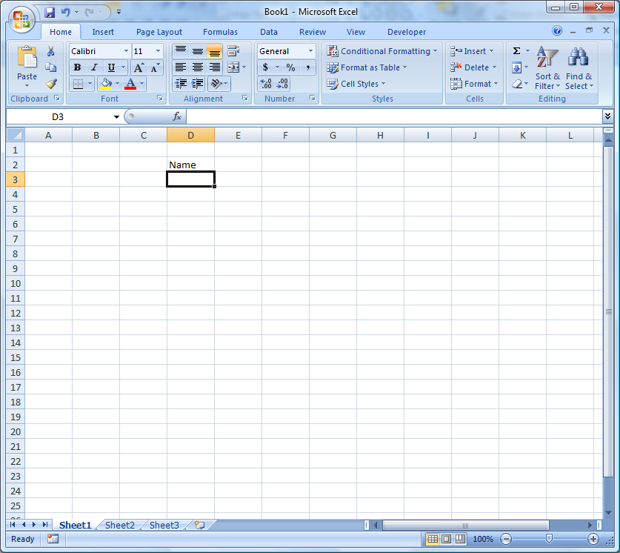
Enter Data
डेटा प्रविष्ट करण्यासाठी:
सेल वर क्लिक करा
प्रकार माहिती
ENTER दाबा.
डेटा क्रमांक आणि मजकूर दोन्ही असू शकतो.

Slide 39
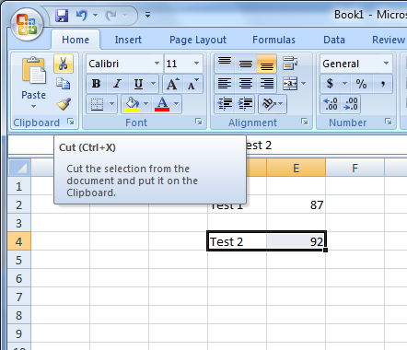
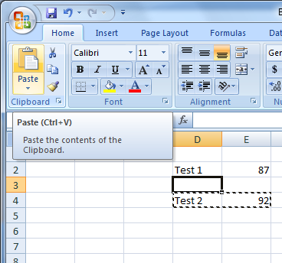
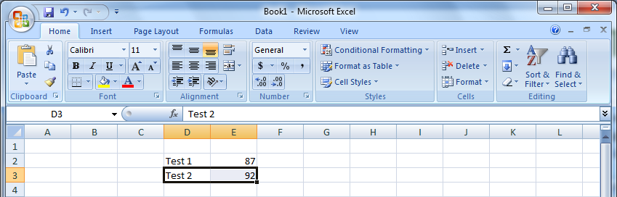
Cutting & Pasting data

Slide 40
सामग्री एका सेलमधून दुसर्‍या सेलमध्ये हलविण्यासाठी प्रथम सेलवर क्लिक करा, एडिट मेनू क्लिक करा आणि नंतर कट क्लिक करा.
त्यानंतर त्यावर क्लिक करून नवीन सेल निवडा आणि नंतर, संपादन मेनूवर क्लिक करा आणि नंतर पेस्ट करा शॉर्टकट क्लिक करा: सेल निवडल्यानंतर किंवा क्लिक केल्यानंतर, स्टँडर्ड टूल बारवरील कट आयकॉन (कात्री) वर क्लिक करा.

Slide 41
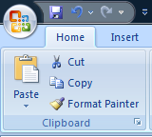
Cutting & Pasting data (cont.)
सेलची सामग्री कॉपी करण्यासाठीः
सेल वर क्लिक करा.
होम टॅब निवडा,
क्लिपबोर्ड ग्रुप वरून कॉपी क्लिक करा.
सेलची सामग्री पेस्ट करण्यासाठी:
सेल वर क्लिक करा.
होम टॅब निवडा,
क्लिपबोर्ड ग्रुप वरून पेस्ट क्लिक करा.
Notes:
Remember to show them that they can also use this tool bar to cut, save, print, open, save their information

Slide 42
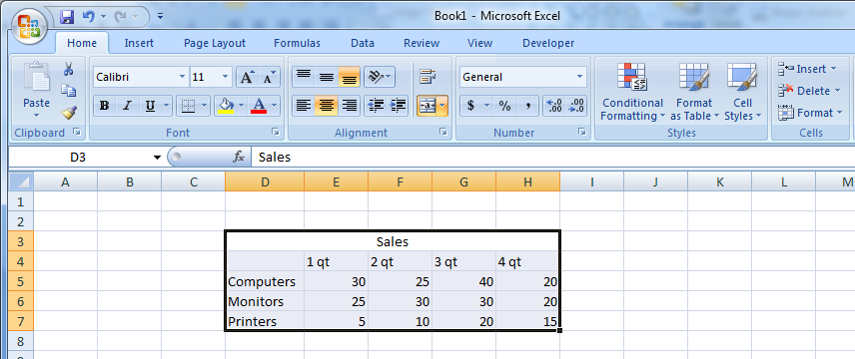
Selecting cells
स्तंभ / पंक्तीमध्ये सेलची श्रेणी निवडण्यासाठी, सेलमधील डावे माउस बटण क्लिक करा आणि आपल्या पसंतीच्या सेल हायलाइट करण्यासाठी माउस पॉईंटर ड्रॅग करा.
Notes:
Now Explain to students why you select cells. For example: B3-D3 the font is smaller than A3, we are selecting these columns by left clicking and dragging the mouse and then changing the size on the formatting tool bar. **To copy cells vertically or horizontally you can click the first cell that you want, press shift, hold down the shift, and then click the last cell you want to select in a row or column

Slide 43
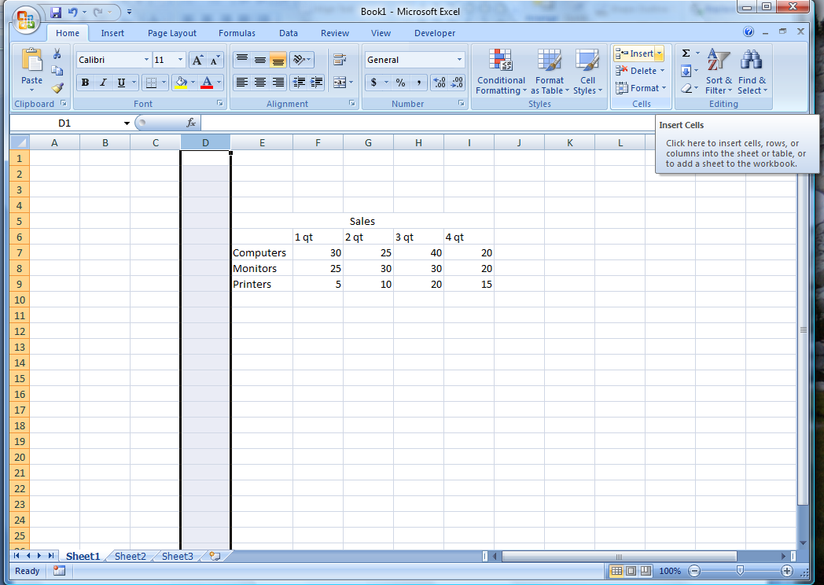
Adding rows & columns
To INSERT a Row/Column:
Select the row/column heading,
Click the Home Tab,
Click the Insert button from the Cells Group.
The insertion occurs before the selected column/row.
Notes:
आपल्या स्प्रेडशीटमध्ये एक पंक्ती किंवा स्तंभ समाविष्ट करण्यासाठी आपण एक पंक्ती किंवा स्तंभ निवडा जेथे आपण एक जोडू इच्छिता आणि नंतर घाला मेनू क्लिक करा, आणि नंतर आपण जोडू इच्छित असलेल्या पंक्ती किंवा स्तंभांवर क्लिक करा. पहिल्या स्लाईडवर “नाव” वर सूचना आहे रो 3 पण एक पंक्ती जोडल्यानंतर ती आता “OW” पंक्तीवर आहे

Slide 44
आपल्या स्प्रेडशीटमध्ये एक पंक्ती किंवा स्तंभ समाविष्ट करण्यासाठी आपण एक पंक्ती किंवा स्तंभ निवडा जेथे आपण एक जोडू इच्छिता आणि नंतर घाला मेनू क्लिक करा, आणि नंतर आपण जोडू इच्छित असलेल्या पंक्ती किंवा स्तंभांवर क्लिक करा. पहिल्या स्लाईडवर “नाव” वर सूचना आहे रो 3 पण एक पंक्ती जोडल्यानंतर ती आता “OW” पंक्तीवर आहे

Slide 45
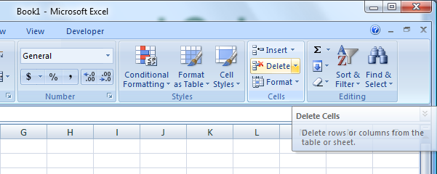
Deleting Rows and Columns
स्तंभ / पंक्ती हटविण्यासाठी:
स्तंभ / पंक्ती मथळा क्लिक करा
होम रिबनच्या सेल ग्रुपवरील डिलीट बटणावर क्लिक करा.

Slide 46

Finding the right size
प्रत्येक सेलमधील दृश्यमान जागा वाढविण्यासाठी आपण स्तंभाची रुंदी किंवा पंक्तीची उंची वाढवू शकता.
स्तंभ रुंदी बदलण्यास प्रारंभ करण्यासाठी, माउस पॉईंटर दुहेरी मस्तक असलेल्या बाणावर बदल होईपर्यंत स्तंभ शीर्षकाच्या उजव्या काठावर माउस पॉईंटर हलवा.
Notes:
To change the width of the column I, drag the double-headed arrow to the right until the indicated box reads Width: 8.00 (61 pixels). To increase the height of a row, position the mouse pointer over the lower edge of row heading 16 until a double-headed arrow appears, and then drag it down until the box reads Height: 51.00 (68 pixels).

Slide 47
स्तंभ I ची रूंदी बदलण्यासाठी, दर्शविलेले बॉक्स रूंदी: 8.00 (61 पिक्सेल) वाचत नाही तोपर्यंत उजवीकडे दुहेरी-बाण ड्रॅग ड्रॅग करा. एका पंक्तीची उंची वाढविण्यासाठी, दुहेरी-डोके असलेला बाण येईपर्यंत माउस पॉईंटरच्या पंक्तीच्या खालच्या काठावर 16 बिंदू ठेवा आणि बॉक्स उंची: 51.00 (68 पिक्सेल) वाचत नाही तर खाली ड्रॅग करा.

Slide 48
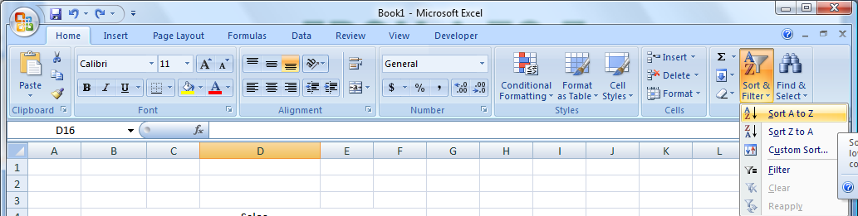

From a to z
आपण आपल्या वर्कशीटमध्ये डेटा व्यवस्थित करू किंवा पुन्हा व्यवस्था करू शकता. वर्कशीटमध्ये डेटा क्रमवारी लावण्यासाठी, स्तंभ शीर्षलेख क्लिक करा आणि नंतर मुख्यपृष्ठ टॅबवरील संपादन समूहात क्रमवारी लावा आणि फिल्टर क्लिक करा.
Notes:
Explain that you can also arrange the data that you enter in a spreadsheet. For example, you can sort the test scores attained by students in ascending or descending order to find the top scorers in a class. Similarly, you can sort the names of the students alphabetically.

Slide 49
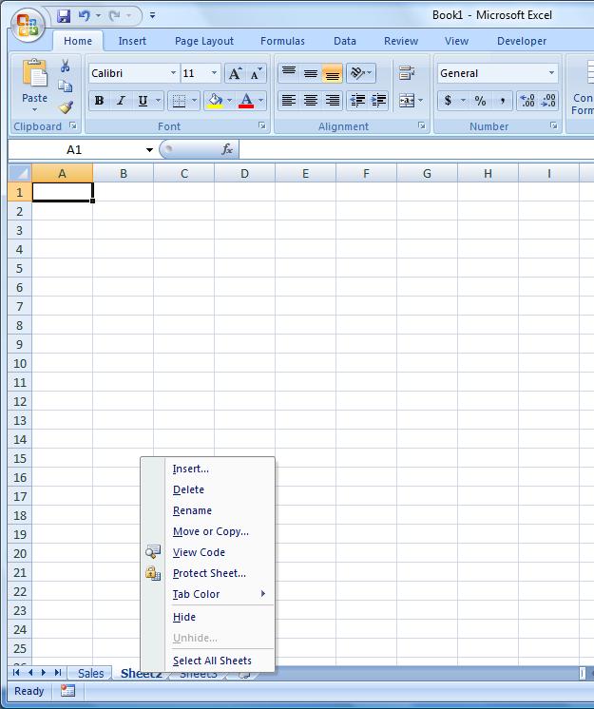
Editing spreadsheets
वर्कशीटचे नाव बदलण्यासाठी:
पत्रक टॅबवर डबल-क्लिक करा
नवीन नाव टाइप करा
ENTER दाबा
आपण वर्कशीट हटवू आणि घाला देखील शकता.
Notes:
There are two ways to rename a worksheet tab. One is indicated in the slide. Another way is to right click on the worksheet tab and select Rename.
Have the students insert and delete worksheets.
There are two ways of inserting a worksheet tab: 1) Right click on the sheet tab, click Insert, select Worksheet, click OK; 2) On the Home Ribbon from the Cells Group, click on Insert then click Insert Sheet.
To delete a worksheet tab: Right click on the worksheet tab and click Delete.

Slide 50
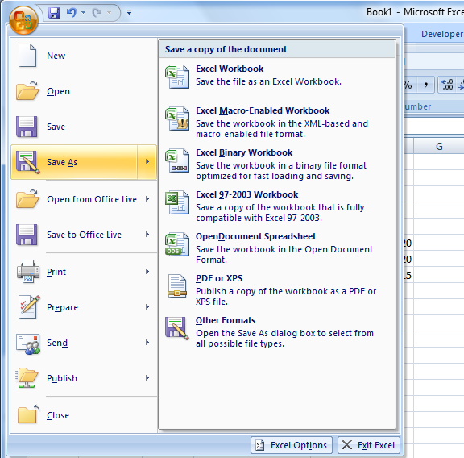
Save your work
कार्यपुस्तिका जतन करण्यासाठी, ऑफिस बटणावर क्लिक करा, म्हणून जतन करा क्लिक करा आणि आपण कसे जतन करू इच्छिता ते निवडा.
Notes:
REMIND PATRONS ON HOW IMPORTANT IT IS TO SAVE THEIR WORK (constantly).
For beginners, it is best to save it in the default file format (Excel Workbook).

Slide 51
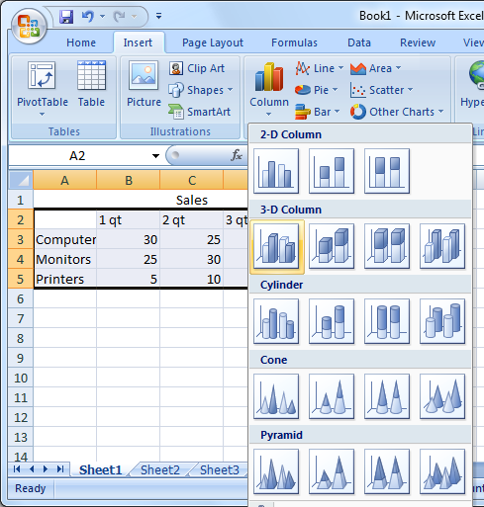
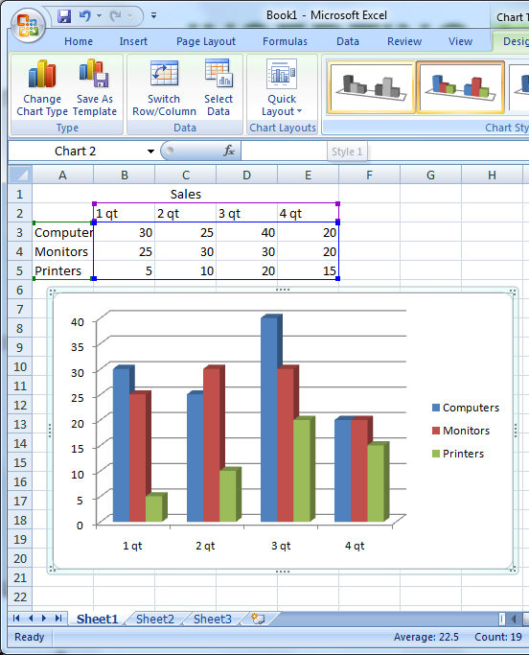
Inserting a chart
Notes:
YOU CAN ALSO CHANGE THE POSITION OF THE CHART BY SELECTING IT AND DRAGGING IT TO THE DESIRED LOCATION (POSITION)
Select Chart from the Illustrations Group of the Insert Ribbon.

Slide 52
आपण निवडीच्या जागी आयटी निवडून ते ड्रॅग करून चॅटची स्थिती बदलू शकता (स्थिती)
घाला रिबनच्या इलस्ट्रेशन ग्रुपमधून चार्ट निवडा.

Slide 53

Performing mathematical tasks
Practical No 5 Unit No 5

Slide 54
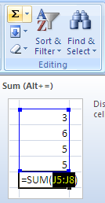
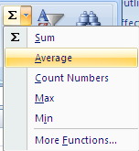
Basic Calculating Functions – Total, Average
एक्सेलची आपल्याकडे गणिताची कार्ये आहेत.
एकूण
एकूण दाखवणा Cell्या सेलवर क्लिक करा.
होम टॅबमध्ये बेरीज फंक्शन चिन्हावर क्लिक करा.
एकूण समाविष्ट केलेले सेल हायलाइट करा आणि एंटर की दाबा.
सरासरी
सरासरी दाखवणा cell्या सेलवर क्लिक करा.
होम टॅबमध्ये, बेरीज फंक्शनच्या चिन्हामधील थोडेसे खाली बाणावर क्लिक करा आणि सरासरी निवडा.
सरासरीमध्ये समाविष्ट केलेले सेल हायलाइट करा आणि एंटर की दाबा.

Slide 55
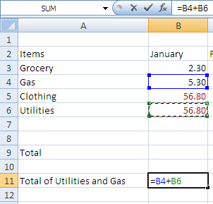
Creating Basic Formula
आपण सेलमध्ये एक साधे सूत्र टाइप करून एक्सेलमध्ये गणिताची गणना करता. एक्सेल फॉर्म्युला नेहमी समान चिन्हासह प्रारंभ होतो (=).
गणित ऑपरेटर
जोड: +
वजाबाकी: -
गुणाकार: *
विभागणी:/
उदाहरणः गॅस + उपयुक्तता
गॅस आणि युटिलिटीजचा खर्च दर्शविणार्‍या सेलवर क्लिक करा.
प्रविष्ट करा =.
जानेवारीसाठी गॅस सेलवर क्लिक करा.
प्रविष्ट करा +
जानेवारीसाठी उपयुक्तता सेलवर क्लिक करा
एंटर की दाबा.

Slide 56
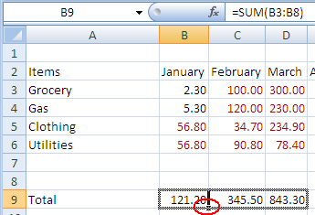
Copy a Formula
आपण पेशींच्या मालिकेत समान सूत्र कॉपी करू शकता.
उदाहरण, प्रत्येक 12 महिन्यांमधील एकूण खर्च.
जानेवारीसाठी एकूण सेल निवडा.
डिसेंबरच्या सेलमध्ये विस्तृत करण्यासाठी सेलच्या खाली उजवीकडे कोपरा ड्रॅग करा.
त्यानंतर एकूण 12 महिन्यांसाठी एकूण खर्च मोजला जातो.
Practice
Total for each of the categories

Slide 57
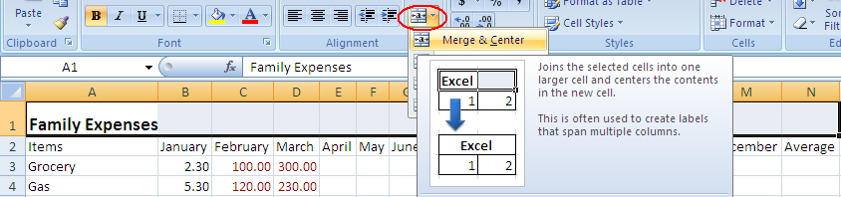
Merge and Center
आपणास एक्सेल टेबलसाठी शीर्षक जोडावेसे वाटेल.
स्तंभ शीर्षलेख पंक्तीच्या वर एक पंक्ती घाला.
शीर्षक पंक्तीच्या पहिल्या कक्षात शीर्षक टाइप करा.
आपण सारणीचे शीर्षक प्रदर्शित करू इच्छित असलेले सेल हायलाइट करा.
Merge and Center आयकॉन वर क्लिक करा.

Slide 58
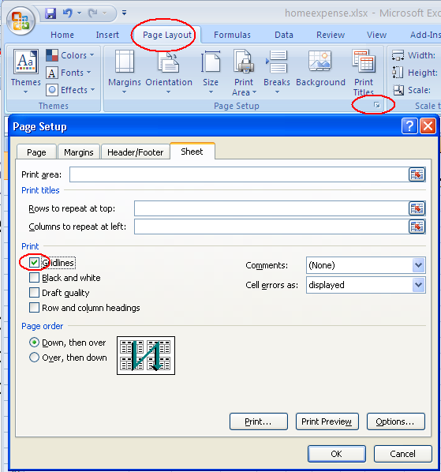
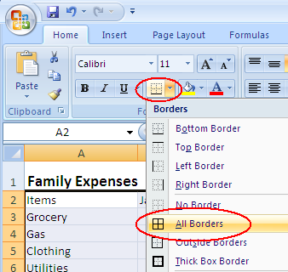
Print an Excel Sheet
डीफॉल्ट म्हणून, सेलच्या आसपास कोणत्याही सीमा नसतात.
मुद्रणासाठी, सेलच्या आसपास बोर्डर मुद्रित करण्याचे दोन मार्ग आहेत.
ग्रिडलाइन्स: या मार्गाने टेबलमधील सेलच्या आसपास ग्रीडलाइन जोडल्या जातात.
पेज लेआउट टॅब वर क्लिक करा.
पेज सेटअप ग्रुपवर क्लिक करा.
शीट टॅब वर क्लिक करा.
ग्रिडलाइन तपासा. Ok वर क्लिक करा.
सीमा जोडा: या मार्गाने आपण निवडलेल्या सेलच्या आसपास सीमा जोडल्या जातात.
आपल्यास सीमा पाहिजे असलेल्या सेलस हायलाइट करा.
मुख्यपृष्ठ टॅबमध्ये सीमा चिन्हाशेजारील खाली बाणावर क्लिक करा आणि किनारी निवड निवडा.
आपल्याकडे विविध सीमा निवडण्याची लवचिकता आहे.

Slide 59
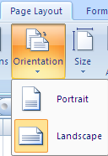
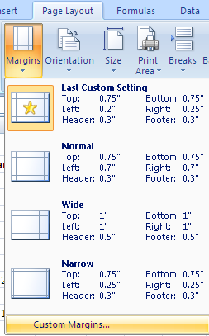
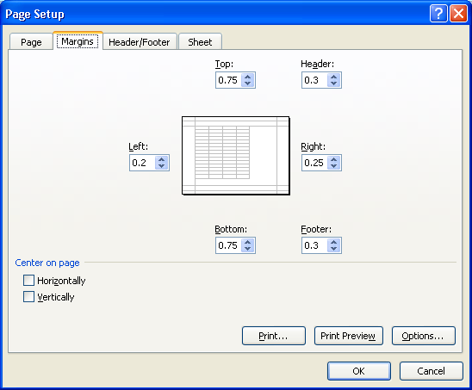
Page Layout
अभिमुखता
अनुलंब बिंदू रेखा स्प्रेडशीटमधील पृष्ठाची उजवी सीमा निर्दिष्ट करते.
आपण पोर्ट्रेट वरून लँडस्केपवर पृष्ठ अभिमुखता बदलू शकता. पृष्ठ लेआउट टॅब वर जा, ओरिएंटेशन चिन्हावर क्लिक करा आणि लँडस्केप निवडा.
पृष्ठात स्तंभ बसविण्यासाठी आपण स्तंभांची रूंदी समायोजित करू शकता.
स्तंभ रूंदी स्वयंचलितपणे समायोजित करण्यासाठी दोन स्तंभांच्या शीर्षकांमधील सीमेवर डबल क्लिक करा.
स्तंभ रूंदी समायोजित करण्यासाठी दोन स्तंभांच्या शीर्षकांमधील सीमा ड्रॅग करा.
समास
पृष्ठाचे मार्जिन समायोजित करण्यासाठी, पृष्ठ लेआउट टॅबमध्ये, समास चिन्हावर क्लिक करा आणि सानुकूल मार्जिन निवडा. समास बदला आणि ओके वर क्लिक करा.
पत्रकाचे नाव
पत्रकाचे नाव देण्यासाठी, पत्रक टॅबवर डबल-क्लिक करा आणि नाव प्रविष्ट करा.

Slide 60
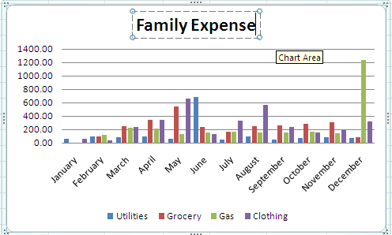
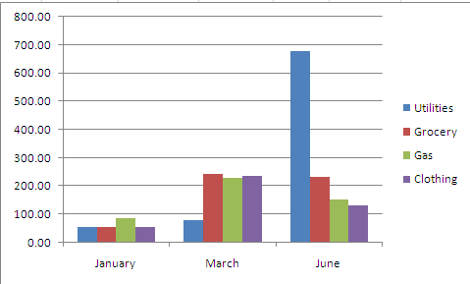
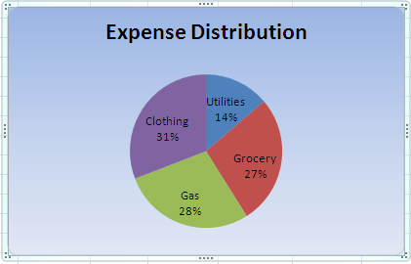
Column and Pie Chart
मासिक खर्च दर्शविण्यासाठी स्तंभ चार्ट.
निवडलेल्या महिन्यांमधील खर्चाची तुलना दर्शविण्यासाठी स्तंभ चार्ट.
प्रत्येक खर्चाच्या श्रेणीची टक्केवारी / रक्कम पाहण्यासाठी एक पाय चार्ट.

Slide 61

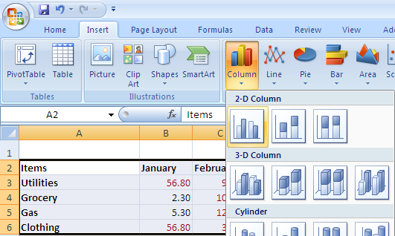
Column Chart -Monthly Expense
12 महिन्यांच्या शीर्षकासह खर्च हायलाइट करा.
घाला टॅब वर क्लिक करा.
चार्ट्स गटातील स्तंभ चिन्हातील बाणावर क्लिक करा.
स्तंभ चार्ट निवडा.
चार्टसाठी शीर्षक प्रविष्ट करण्यासाठी चार्ट लेआउट गटात चार्ट लेआउट निवडा. शीर्षक बॉक्स वर क्लिक करा आणि शीर्षक टाइप करा.
आपण शैली किंवा लेआउट निवडून लेआउट किंवा चार्टची शैली बदलू शकता.

Slide 62

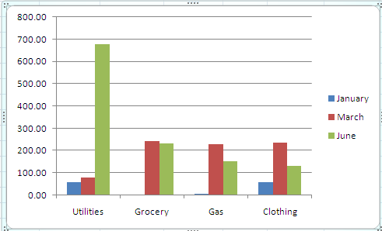
Column Chart - Expense Comparison
जानेवारी, मार्च आणि जून या कालावधीत खर्चाची तुलना दाखवा.
चार स्तंभ: आयटम, जानेवारी, मार्च आणि जून. एकाधिक स्तंभ निवडण्यासाठी “ctrl” की वापरा.
समाविष्ट करा टॅब वर जा आणि स्तंभ चार्ट चिन्हा अंतर्गत एक स्तंभ चार्ट निवडा.
तुलना बदलण्यासाठी स्विच रो / स्तंभ चिन्हावर क्लिक करा: महिन्यांच्या श्रेणींमध्ये तुलना.

Slide 63
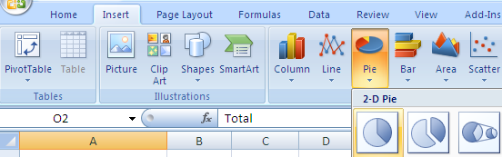

Pie Chart - Expense Distribution
आयटम कॉलम आणि एकूण खर्चाचे स्तंभ (ctrl) हायलाइट करा.
घाला टॅब वर जा.
पाय चिन्हामध्ये पाय चार्ट निवडा.
टक्केवारी दर्शविण्यासाठी चार्ट लेआउट गटातील प्रथम चिन्हावर क्लिक करा.

Slide 64
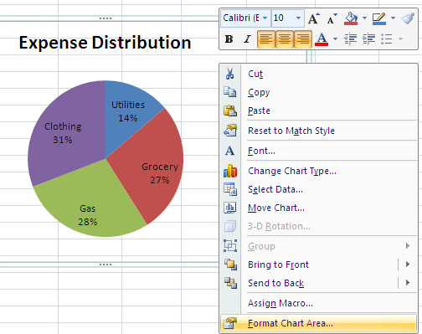
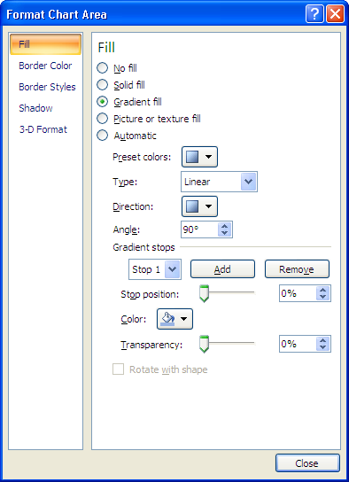
Pie Chart - Format
पाई चार्टसाठी शीर्षक जोडण्यासाठी, शीर्षक बॉक्ससह एक लेआउट निवडा, शीर्षक बॉक्स वर क्लिक करा आणि शीर्षक टाइप करा.
चार्टसाठी पार्श्वभूमी जोडा: चार्टवर उजवे-क्लिक करा आणि स्वरूप चार्ट क्षेत्र निवडा….
फिल फिल, बॉर्डर कलर, बॉर्डर स्टाईल इ. निवडा. क्लोज वर क्लिक करा.

Slide 65
चार्टिंग मधील महत्त्वाच्या पाय्या
आपल्याला चार्ट काढण्यासाठी आवश्यक असलेला डेटा असलेले स्तंभ / पंक्ती तयार करा.
आवश्यक स्तंभ / पंक्ती निवडा.
अविरत कॉलम निवडण्यासाठी “ctrl” की दाबून ठेवा.
सतत स्तंभ निवडण्यासाठी “शिफ्ट” की दाबून ठेवा.
घाला टॅबमध्ये चार्ट प्रकार निवडा.
चार्ट शीर्षक प्रविष्ट करा.
चार्टची शैली निवडा.

Slide 66
Questions

